Slide 1
MHW1
Alfonso Gabriele Tinaglia
1000006087
01/04/2022

Slide 2
Descrizione del progetto
Il mio progetto si basa sul proporre un sito web di una realtà culinaria. Sul mio sito sarà possibile visionare il menù, avere informazioni sulla brigata del ristorante, prenotare un dolce per una determinata data e prenotare un tavolo.

Slide 3
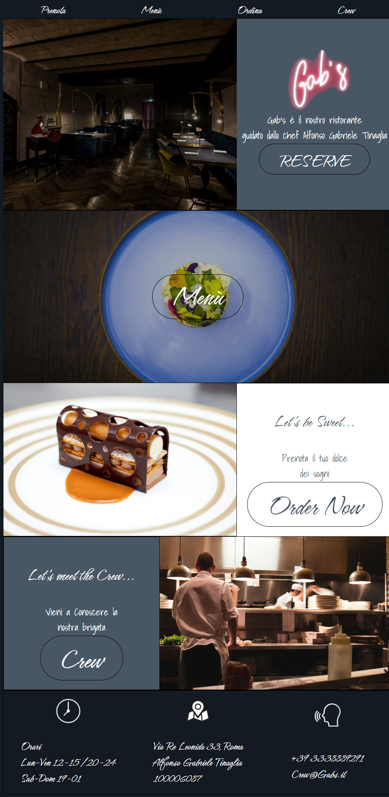
Layout complessivo HTML+CSS

Slide 4
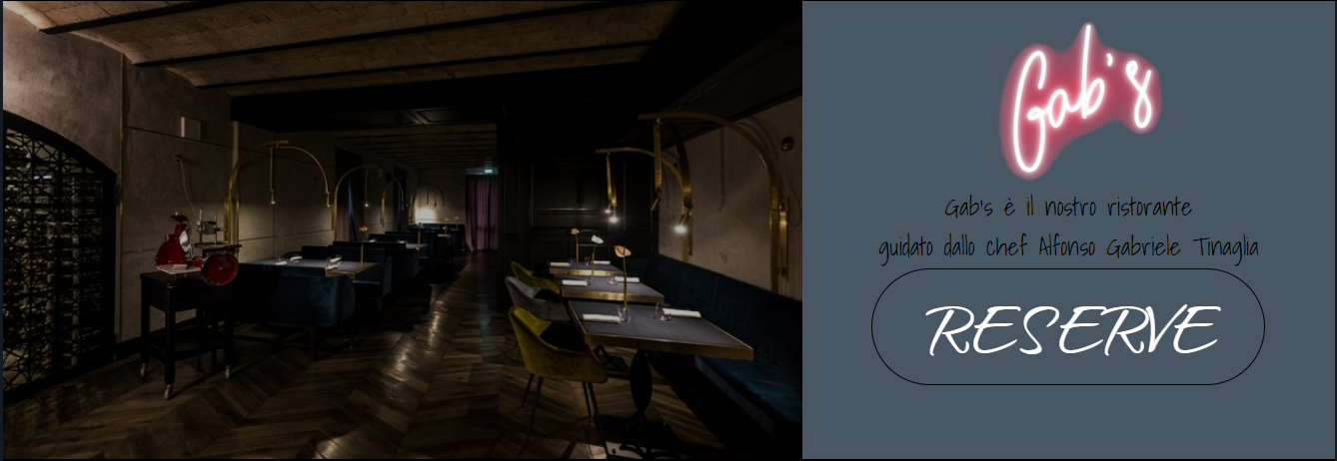
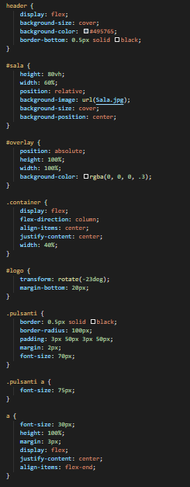
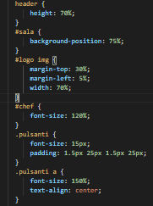
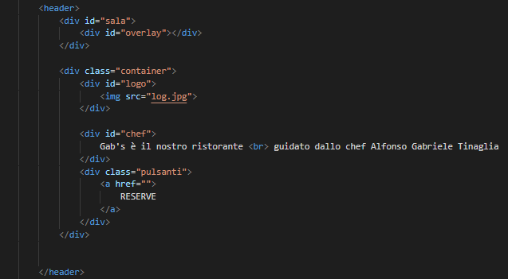
Header
Css mobile

Slide 5
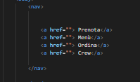
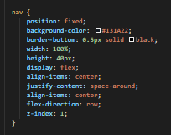
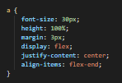

Menù navigazione

Slide 6
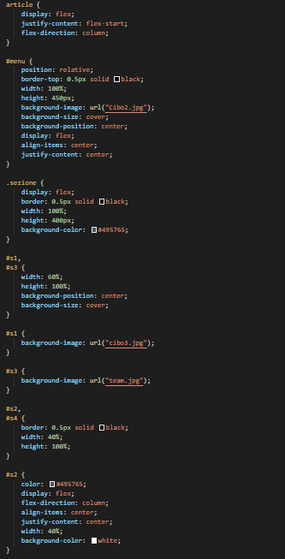
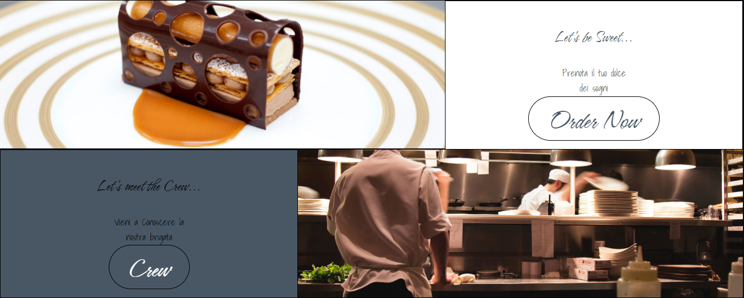
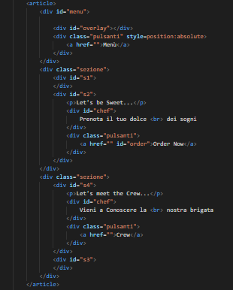
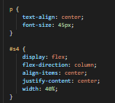

<-css mobile Sezione contenuti

Slide 7

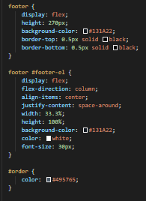

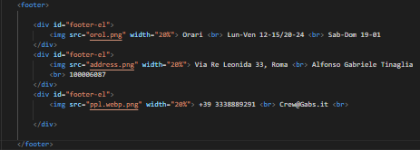
Footer
Css mobile
->

